Slide 1
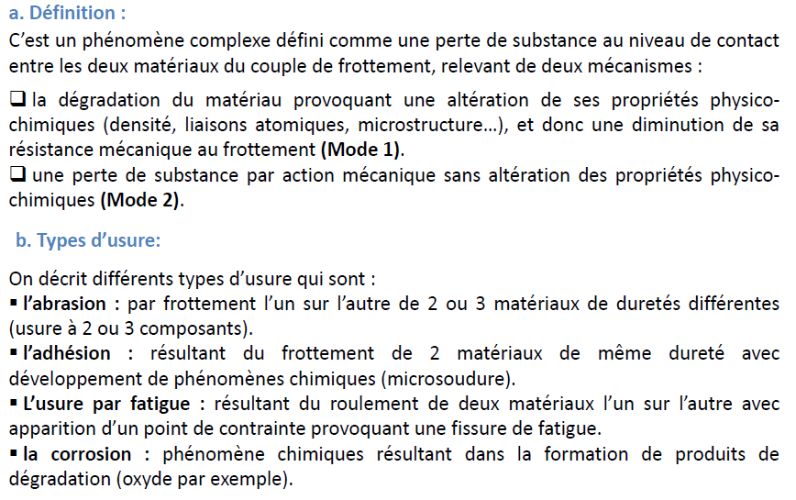
4. L’essai d’usure

Slide 2
C. Essai d’usure

Slide 3
II.2Propriétés Physico-chimiques
le biomatériau ne doit pas être toxique : il utilise des produits inertes qui n’entraînent pas de risques toxiques et qui sont bien acceptés par le receveur.
Actuellement, en médecine, la biocompatibilité des implants est une condition indispensable à leur usage. Si les cellules ne sont pas endommagées par le biomatériau ou par des produits libérés par la corrosion ou le frottement, le matériau est considéré comme compatible avec l’organisme.
Les propriétés chimiques comme l’oxydation, la corrosion ou la résistance à l’usure, doivent être prises en compte et connues. A l’interface du biomatériau et des tissus environnants, des réactions se déroulent. Elles ont des répercussions sur les cellules des tissus.
L’implant est un « corps étranger » qui ne doit pas non plus être endommagé par les fluides corporels (la présence de multiples protéines, d'enzymes d'origine bactérienne ou cellulaire) ou par les mécanismes de défense de l’organisme.
A l’interface du biomatériau et des tissus environnants, des réactions se déroulent. Elles ont des répercussions sur les cellules des tissus hôtes et peuvent être à l’origine de nombreuses irritations (inflammations, allergies) ou au contraire, avoir un effet stimulant pour la régénération des tissus environnants.

Slide 4
III. Interaction Biomatériaux- organismes vivants
Les interactions entre l’environnement biologique tels que les tissus durs ou mous environnant l’implant, le sang et le liquide corporel peuvent provoquer à l’interface des biomatériaux de nombreuses réactions non désirées (inflammatoires, mutagènes, carcinogènes…). Elles permettent de distinguer trois sortes de matériaux :
Les matériaux bio-inertes qui s’intègrent dans l’os sans interposition de couche fibreuse
Les matériaux bio-tolérés qui s’intègrent dans l’os avec interposition d’une couche tissulaire fibreuse
Les matériaux bio-actifs qui réagissent « positivement » à leur environnement biologique en permettant des réactions spécifiques à l’interface implant-tissu receveur. A leur contact, il se forme un os néo-formé, avec l’établissement par des processus physico-chimiques, d’une continuité entre le matériau et la matrice osseuse.
ces matériaux sont tous biocompatibles ; ils ne libèrent pas de substances toxiques et n’endommagent pas non plus les tissus environnants.

Slide 5
Quelques définitions

